Slide 1
‘맞고 대학교’ 프로젝트
신규 서비스 기획서
Version.
Project period.
1.0
2016-03~06
Project Planning 1 인생은 쓰리고 팀
박진주 http://jinjoopark.wixsite.com/portfolio
박채원 http://dreamai.wixsite.com/portfolio

Slide 2
목차
‘맞고 대학교’ 프로젝트
프로젝트 배경
프로젝트 선정
프로젝트 방향설정
프로젝트 서비스 도출
상세 서비스
프로젝트 검증
정보 구조도
서비스 프로세스

Slide 3
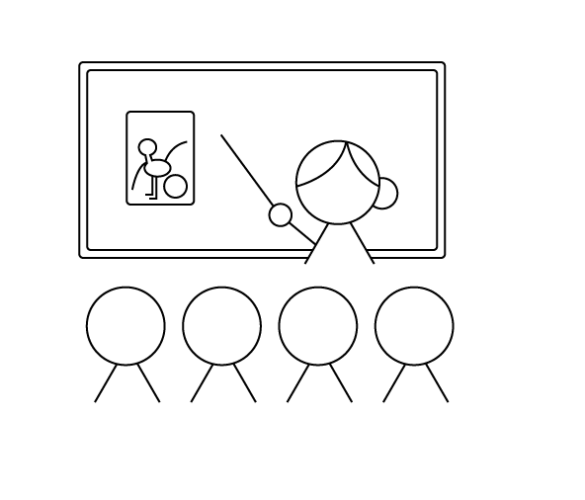
서비스 주제 선정
어르신에게 제2의 인생을 열어주는
신개념 맞고 대학교

Slide 4
프로젝트 배경
343만명
224만명
144만명
105만명
54만명
2035년 독거노인 353만명 육박…
갈수록 증가하는 독거노인
자료: 통계청, 장래가구추계 2012

Slide 5
프로젝트 배경
관심이 필요한 독거노인들이 30% 이상
그 중, 9만 5천명은 고독사 예비군인 ‘위기노인’
자료: 보건복지부

Slide 6
프로젝트 배경
가족, 이웃, 사회와 단절되어
외롭게 살아가는 독거노인들
자료: 보건복지부, SBS

Slide 7
프로젝트 배경
“ 내 말을 들어 줄 사람이 필요해요”
대화 상대 / 놀 상대 조차 부족한 독거노인들

Slide 8
프로젝트 배경
어르신분들에게 사회적 역할 제공
“스승의 가르침”
존중받는 사람으로서
말의 가치가 높아져 주의 깊게 듣게 됨

Slide 9
프로젝트 배경
“스승의 가르침”
맞고
많은 사람들이 함께 할 수 있는,
공감할 수 있는, 즐길 수 있는,
실제 명절놀이 방문
조사결과 1위를 차지함.
- 2002년 9월 한국 갤럽에서 1500명을 대상.
존중받는 사람으로서
말의 가치가 높아져 주의 깊게 듣게 됨

Slide 10
프로젝트 선정
프로젝트 목표
모든 사람들이 즐길 수 있는 ‘맞고’로
어르신들에게 새로운 역할을 제공

Slide 11
프로젝트 선정
독거노인
모든 세대의 놀이터
맞고 대학교
새로운 역할 부여

Slide 12
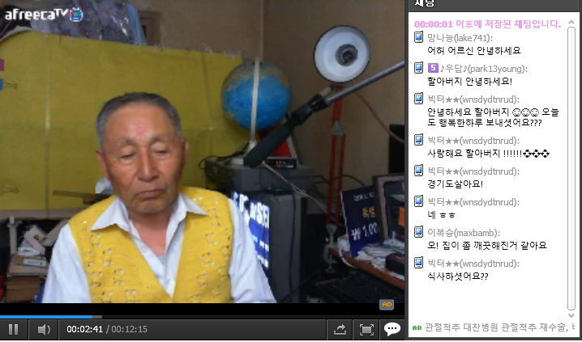
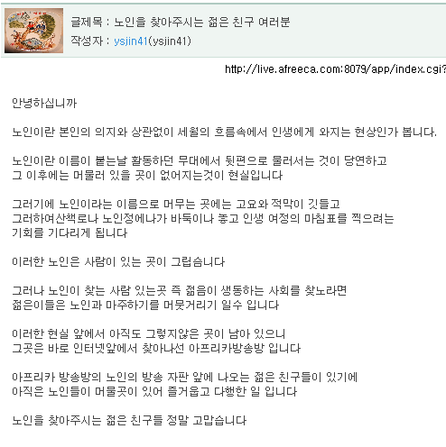
프로젝트 선정
프로젝트 기대효과
독거노인 분들의
외로움 해소

Slide 13
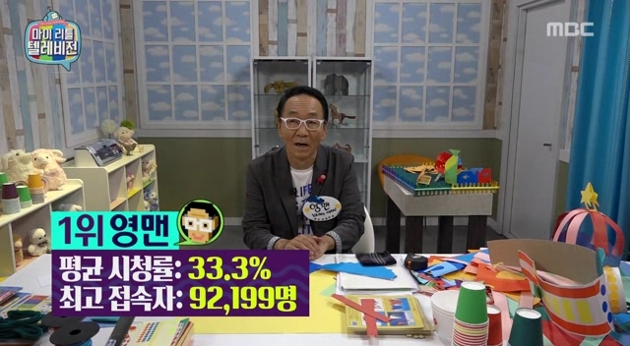
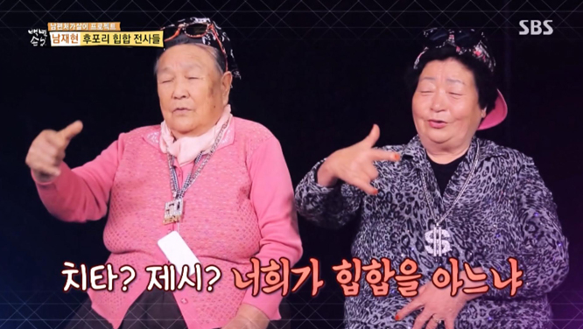
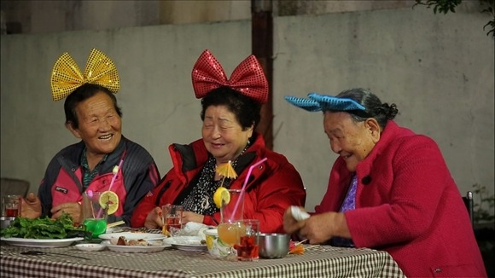
프로젝트 선정
프로젝트 기대효과
스타 어르신 탄생으로
제 2의 인생

Slide 14
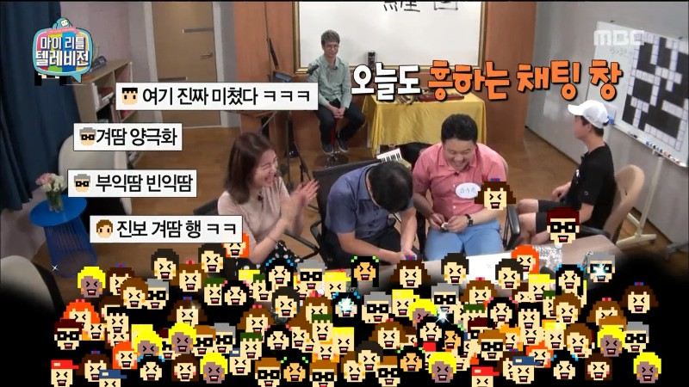
프로젝트 선정
프로젝트 기대효과
젊은이에겐 1인 방송의 재미 선사,
어르신에겐 맞고 선생이라는 새로운 역할 부여

Slide 15
프로젝트 선정
프로젝트 프로세스
교수 포지션
어르신
외로움해소, 새로운 역할, 만족감, 치매방지
티칭 서비스
모든 세대의 놀이터
소
통
세대갈등의 경계가 되는 나이
맞고 대학교
맞고 배우기
5060
재미, 새로운 경험, 사교활동, 어르신 인맥
학생 포지션
젊은이

Slide 16
프로젝트 방향설정
브레인 라이팅
구분 | A | B | C
김세연 | 스타 타짜 어르신과 타짜 젊은이의 대결 | 맞고 뿐만이 아니라 바둑이나 체스 등 젊은이와 어르신이 즐길 수 있는 게임 개발 | 랭킹을 지켜라!! 매주 랭킹전 실시
김하람 | 백년손님 ‘후타삼(후포리 타짜 3인방)’ 처럼 SNS 영상 컨텐츠를 통해 스타 발굴하는 것도 재밌을 듯 ex) 타짜 실력+예능감 넘치는 어르신 | 아프리카 방송으로 사람들에게 노이즈 마케팅 해본다 ex) 조승우 vs 김윤식 실제 실력은? | 고수들의 유투브 게임 컨텐츠를 참고해본다
박진주 | 스타게임처럼 후원사를 모집해 상금을 확보, 어르신이 우승하면 모두 전달, 젊은이가 우승하면 일부 기부하고 전달 | 게임 때만 중계하는 것이 아니라 어르신들이 적적하실 때 개인방송으로 소통할 수 있게끔 한다 | 타짜 어르신의 맞고 강의 등의 재미 컨텐츠 제공한다
박채원 | 온라인 게임이 불가함..노인은..흡...!! 그래서! 노인과 젊은이를 오프라인 전화/문자로 매칭해주고 노인에게 배움 (즉, 노인은 스승이 됨) 젊은이 매칭(최종대결)은 온라인에서 | 최고의 스승 온라인투표 (제자들의 게임방송보고) 스승 vs 스승: 최고의 스승 가리기는 오프라인에서!! | 친해지기(친밀도)를 눌러 매 경기를 관람하고 제 2의 제자를 뽑아 다음 경기 진행
천송희 | 연세 있는 어르신이 모바일 사이즈의 디스플레이로 게임진행이 가능한가? PC를 이용한다면 (모바일 마찬가지) 설치 및 ID 생성 등에 대한 가이드... | 노인들의 연금을 노리는 게임머니 등에 대한 적절한 제약 필요 노인범죄... ㅠㅠ | 보통 고스톱은 할머니! 바둑과 장기는 할아버지! 남녀노소 윷놀이!이지... 않을까? 조사필요...^^;;
김현정 | 스마트폰을 이용하는 사람과 PC를 이용하는 사람이 연결된다면? | 노인들을 위해 기본적인 교육? 가이드 필요 | 실제로 만나서 게임을 할 수 있는 주기적인 모임

Slide 17
프로젝트 방향설정
브레인 라이팅
구분 | A | B | C
천송희 | 수준별 티칭, 예를 들어 점수 계산법, 그림 맞추기 등… | 맞고 외 화투를 이용한 여러가지 게임도… | 매칭은 서롤 어떻게 지목? 하나욤??? 티칭선생을 어떻게 선택하고 제자를 어떻게 선택??? ? 맛보기 강의 같은게 있슈??
박진주 | 방송화면에 어르신의 화상과 사이버 화투판을 동시 제공한다 | 화투 점 강의나 점 봐주기 방송을 만든다 | 수준 별 방 찾기 서비스를 한다
김하람 | 아프리카 tv의 인기요인이 예능감 넘치는 BJ들이듯이, 스타 어르신들이 많이 배출될 수 있게 별풍선 같은 인센티브를 준다
한수아 | 제자 중에서도 계급을 두고 자주 소통하는 제자를 ‘선호제자＇로 둔다 | 크레이지 아케이드처럼 하-중-상 난이도로 방을 나눈다. | 일주일에 한 번 정도 ‘지역 방’을 오픈한다 (지역별 사투리 재미 쏠쏠)
김세연 | 찬스 무르기 모드 추가 | 훈수 차단 기능 ‘마이 웨이‘ 기능 추가 | 서로 표정을 보기 위해 (심리전) 화상 캠 기능 추가
박채원 | 수제자 선별 제자 vs 제자 대결 | 스승과의 대결 | 게임 머니 (길드 총 머니 합쳐서) 할무이 할부지에게 일부 제공

Slide 18
프로젝트 방향설정
브레인 라이팅 결과
수준별 티칭, 예를 들어 점수 계산법, 그림 맞추기 등…
방송화면에 어르신의 화상과 사이버 화투판을 동시 제공한다
제자 중에서도 계급을 두고 자주 소통하는 제자를 ‘선호제자’로 둔다
서로 표정을 보기 위해 (심리전) 화상 캠 기능 추가
수준별 티칭이 가능한 화상티칭 기능을 제공

Slide 19
프로젝트 방향설정
3Cs분석 – 소비자
구분 | 분석요소 | 분석내용
소비자 (Customer) | 소비자 특성 이용행태 | 연령, 성별, 라이프스타일 등은 어떠할까? | 외롭고 사회적 관심을 필요로 하는, 정부 정책 기준 65세 이상의 독거 어르신과 다양한 2030대 젊은이들
 |  | 왜 어떤 동기로 이용할까? | 어르신은 맞고를 가르쳐 주면서 화상채팅을 통해 사람들과 만나고 싶을 때, 젊은이는 심심할 때나 스승어르신을 뵙고 싶을 때 등등 어르신과 젊은이 모두 다양한 동기로 이용
 |  | 언제 어떻게 이용할까? | 온라인이기 때문에 하고 싶을 때 언제 어디서나
 |  | 얼마나 자주 이용할까? | 타 개인방송을 이용하는 만큼 이용할 것
 |  | 서비스 이용경험은 어떠할까? | 젊은이는 맞고 티칭이라는 신선한 주제의 방송으로 재미를 얻고 어르신과 소통하며 외로움을 해소하거나 지혜를 얻어가고, 어르신은 젊은이와 소통하며 더 이상 사회에서 고립되지 않고 티칭 활동을 하며 남은 여생을 보람차게 보내며 서비스에 만족할 것

Slide 20
프로젝트 방향설정
3Cs분석 – 소비자
누구?
외롭고 사회적 관심을 필요로 하는, 정부 정책 기준 65세 이상의 독거 어르신과 다양한 2030대 젊은이들
소비자
Customer
어떤 동기로?
어르신은 맞고를 가르쳐 주면서 화상채팅을 통해 사람들과 만나고 싶을 때, 젊은이는 심심할 때나 스승어르신을 뵙고 싶을 때 등등 어르신과 젊은이 모두 다양한 동기로 이용
소비자 특성
이용행태
언제 어떻게?
온라인이기 때문에 하고 싶을 때 언제 어디서나
얼마나 자주?
타 개인방송을 이용하는 만큼 이용할 것
어떤 경험을?
젊은이는 맞고 티칭이라는 신선한 주제의 방송으로 재미를 얻고 어르신과 소통하며 외로움을 해소하거나 지혜를 얻어가고, 어르신은 젊은이와 소통하며 더 이상 사회에서 고립되지 않고 티칭 활동을 하며 남은 여생을 보람차게 보내며 서비스에 만족할 것

Slide 21
프로젝트 방향설정
3Cs분석 – 경쟁사
구분 | 분석요소 | 분석내용
경쟁사 (Competitor) | 현재의 경쟁자 잠재적 경쟁자 | 경쟁사의 서비스 제공 목표는 무엇일까? | 개개인들의 다양한/재미있는/유익한 콘텐츠를 제공하고 광고와 유료아이템으로 수익을 올리는 것
 |  | 경쟁사의 핵심전략은 무엇일까? | 인기 콘텐츠 발굴로 꾸준한 방문 유도
 |  | 경쟁사의 강점과 약점은 무엇일까? | 강점은 대체로 사용자가 콘텐츠를 만들기 때문에 자체 콘텐츠 제작에 부담이 적은 점, 약점은 일부 사용자나 콘텐츠가 서비스 이미지에 영향을 줄 수 있다는 점
 |  | 경쟁사의 고객은 누구일까? | 주로 10대-30대의, 인터넷 문화에 밝은 사람
 |  | 현재의 경쟁사들이 공격적이고 강력한가? | 개인방송 서비스의 경쟁력은 BJ사용자들이 공유하는 콘텐츠의 경쟁력을 따라감, 인기 방송, BJ들이 존재하는 서비스는 강력하다고 봄
 |  | 새로운 경쟁자의 진입가능성이 높을까? | 아프리카tv가 있었지만 네이버 V앱이 자리를 잡은 것처럼 차별화가 되는 콘텐츠를 제공한다면 가능하다고 봄

Slide 22
프로젝트 방향설정
3Cs분석 – 경쟁사
서비스 목표는?
개개인들의 다양한/재미있는/유익한 콘텐츠를 제공하고 광고와 유료아이템으로 수익을 올리는 것
경쟁사Competitor
강점과 약점은?
강점은 대체로 사용자가 콘텐츠를 만들기 때문에 자체 콘텐츠 제작에 부담이 적은 점,
약점은 일부 사용자나 콘텐츠가 서비스 이미지에 영향을 줄 수 있다는 점
현재의 경쟁자
잠재적 경쟁자
고객은?
주로 10대-30대의, 인터넷 문화에 밝은 사람
현재 경쟁사가 강력한가?
개인방송 서비스의 경쟁력은 BJ사용자들이 공유하는 콘텐츠의 경쟁력을 따라감, 인기 방송, BJ들이 존재하는 서비스는 강력하다고 봄
진입가능성은?
아프리카tv가 있었지만 네이버 V앱이 자리를 잡은 것처럼
차별화가 되는 콘텐츠를 제공한다면 가능하다고 봄

Slide 23
프로젝트 방향설정
3Cs분석 – 자사
구분 | 분석요소 | 분석내용
자사 (Company) | 전략 기술 구조 차별화 전략 | 제공하고자 하는 서비스의 목적은 무엇일까? | 어르신들에게 익숙하고, 누구나 즐길 수 있는 ‘맞고’가 주제인 콘텐츠로 사회문제 해결 및 새로운 문화를 선도하는 것
 |  | 경쟁 우위 확보를 위한 방법은 무엇일까? | 어르신과 맞고 콘텐츠라는 차별화 되는 요소를 강조
 |  | 대표 기술은 무엇일까? | 연령에 관계없이 이용하기 쉬운 UI, 편리한 시스템
 |  | 차별화 될 수 있는 대표 서비스는 무엇일까? | 어르신과 젊은이의 소통을 돕는 맞고 콘텐츠 서비스

Slide 24
프로젝트 방향설정
3Cs분석 – 자사
서비스 목적은?
어르신들에게 익숙하고, 누구나 즐길 수 있는 ‘맞고’가 주제인 콘텐츠로
사회문제 해결 및 새로운 문화를 선도하는 것
자사Company
경쟁 우위
확보 방법은?
어르신과 맞고 콘텐츠라는 차별화 되는 요소를 강조
전략
기술
구조
차별화 전략
대표 기술은?
연령에 관계없이 이용하기 쉬운 UI, 편리한 시스템
차별화
서비스는?
어르신과 젊은이의 소통을 돕는 맞고 콘텐츠 서비스

Slide 25
프로젝트 방향설정
3Cs분석 결과
자사는 차별화가 되는 컨텐츠를 선보여
경쟁사와 차별성이 있으므로 시장 진입 가능성이 있음

Slide 26
프로젝트 방향설정
SWOT 분석
내부환경 (Internal) 외부환경 (External) | 강점(Strength) | 약점(Weakness)
 | 맞고를 통해 재미있고 어렵지 않게 독거노인의 외로움, 고독사 등을 방지, 세대갈등 해소 | 맞고라는 다소 한정적인 주제 어르신은 개인방송에 익숙지 않음
기회(Opportunity) | SO 전략(공격) | WO 전략(방향전환)
꽃보다 할배, 후포리3총사, 영맨 등 긍정적인 어르신 이미지 확산 사회적/정책적으로 독거노인의 고립과 세대갈등 해소를 필요로 함 | 새로운 어르신 스타를 발굴해 서비스를 계속 찾도록 유도함 정부 지원을 받아 홍보함 | 맞고 티칭에 다양한 주제(요리, 연애 등..)를 결합하도록 해, 주제 다양화, 각각의 주제에 스타 어르신 발굴 쉽게 이용 가능한 서비스 개인방송(수업) 가이드를 만들어 안내
위협(Threat) | ST 전략(다양화) | WT 전략(방어)
개인주의적 성향의 심화 노인에게 적대적인 사회 분위기 다른 개인방송, 다른 게임 선택지가 많음 | 학교와 스승-제자의 콘셉트에 빠지게 해 상호 존중하는 분위기 조성 생방송(수업)에 매니저(반장, 부반장)가 참여하여 문제 사용자를 차단(퇴학) | 상처받을 수 있는 어르신들에게 인터넷에서 벌어질 수 있는 다양한 상황에 대해 사전 설명 신선한 콘텐츠와 콘셉트 강조해 차별화

Slide 27
프로젝트 방향설정
SWOT 분석 결과
위협적인 측면보다는 기회를 적극 이용하여
SO전략과 WO전략을 주로 실시

Slide 28
프로젝트 방향설정
밸류메트릭스 분석
어르신
악의적인
사용자로 부터
상처받음
젊은 세대와 소통
새로운 문화에 혼란
신문화 경험
새로운 직업
참여에
소극적임
제 2의 인생
맞고
대학교의
효과
부정
외로움해소
긍정
재미없음
재미
어르신 친구
맞고 배우기
좌절
맞고실력향상
어르신의 지혜를
배움
어르신과의 소통 불편
새로운 경험
젊은이

Slide 29
프로젝트 방향설정
밸류메트릭스 분석 결과
어르신과 젊은이 모두에게 긍정적인
효과를 줄 수 있는 서비스로 포지셔닝

Slide 30
프로젝트 서비스 도출
User story
When | I want to | So I can
내가 맞고 짱 일 것 같을 때 | 나의 맞고 실력을 자랑하기 위해 | 맞고 강의를 한다
고독함을 벗어나고 싶을 때 | 온라인으로라도 친구를 만들기 위해 | 강의를 하며 다른 사용자들과 소통을 한다
맞고를 하다 할 말이 있을 때 | 채팅(대화)을 하기 위해 | 화상,음성 채팅을 이용하여 대화한다
제자들과 더 친해지고 싶을 때 | 오프라인에서도 제자들을 만나고 싶어 | 오프라인 이벤트 기간을 이용한다
가르침을 받고 싶은 어르신이 있을 때 | 해당 어르신과 사제관계를 맺기위해 | 해당 어르신을 교수로 등록한다
좋아하는 교수의 지나간 강의를 보며 배우고 싶을 때 | 지난 강의를 보기 위해 | ‘강의 다시듣기 ’를 이용한다
타짜 교수님의 실력이 궁금할 때 | 타짜 교수님의 현재 티칭 실력을 보기 위해 | 프로필에 들어가 전적을 본다
내 맞고 실력을 키우고 싶을 때 | 타짜 교수님께 한 수 배우기 위해서 | 목소리 훈수듣기 모드로 게임을 한다
맨날 져서 억울할 때 | 맞고 실력을 쌓기 위해 | 맞고 강의를 듣는다
꼭 만나고 싶은 타짜 교수님이 오프라인 중 일 때 | 타짜 교수님이 접속 하셨을 때를 바로 알기 위해 | 접속 시 푸시알림을 신청한다

Slide 31
프로젝트 서비스 도출
서비스 역할 정의

Slide 32
프로젝트 서비스 도출
서비스 역할 정의
항목 | 키워드 | 인사이트 | 점수 | 문차트
기본 서비스 | 외로움 해소 | 독거 어르신들의 외로움을 해소한다. | 5
 | 화상 & 음성 채팅 | 텍스트 채팅 보다 쉬운 화상, 음성 채팅을 제공한다. | 4.5
 | 모두가 편리한 UI | 사용자 모두가 사용하기 쉬운 인터페이스를 제공한다. | 5
 | 대기방 단순화 | 기존의 복잡한 대기방이 아닌 단순화된 대기방을 제공한다. | 4.5
 | 맞고 효과음 (사용자 목소리) | 재미를 위하여 사용자(스타 어르신 등)의 목소리를 맞고게임 효과음으로 설정한다. | 2
 | 게임중계 서비스 | 맞고 게임을 3자가 볼 수 있게 한다. | 3
 | 랭킹제 | 타짜 발굴을 위해 어르신/젊은이 랭킹을 보여준다. | 3
 | 레벨/등급 제도 | 실력이 비슷한 사람들을 묶기 위한 레벨을 부여한다. | 2
 | 토너먼트 경기방식 | 이벤트로 토너먼트 게임대회를 개최한다. | 3
어르신 사용자 | 어르신-젊은이 협력 모드 | 어르신과 젊은이가 팀을 이뤄 함께 할 수 있도록 한다. | 4.5
 | 어르신이 점수 계산, 알려줌 | 어르신이 훈수를 둘 수 있게 한다. | 2
 | 스승-제자 맺기 서비스 | 스승과 제자로 그룹을 이룰 수 있게 한다. | 3
 | 우수제자 | 제자 중에서 실력이 우수한 제자를 선발한다. | 2
 | 파별 대전 | 각 스승 그룹끼리 대전을 한다. | 2
 | 타짜 어르신 | 타짜 어르신들 끼리 대전을 한다. | 2
 | 스타 어르신 발굴 | 스타의 끼가 있는 어르신을 발굴한다. | 5
 | 독거노인에게 제 2의 삶 제공 | 독거노인 어르신에게 새로운 경험을 제공한다. | 5

Slide 33
프로젝트 서비스 도출
서비스 역할 정의
항목 | 키워드 | 인사이트 | 점수 | 문차트
어르신 사용자 | 스타어르신 마케팅 | 스타 어르신과 함께 서비스를 홍보한다. | 2
 | 스타어르신의 어록 공유 이벤트 | 어르신의 어록을 공유하는 이벤트를 개최한다. | 2
 | 어르신에게 방명록이나 팬 게시판 | 어르신에게 메시지를 남길 수 있는 기능 제공한다. | 2
확장 서비스 | 정부 지원 | 정부 지원을 받아 홍보한다. | 2
 | 후원사 모집 | 후원사를 모집해 게임 상금을 확보한다. | 3
 | 싸움/갈등 방지 | 싸움/갈등 방지 캠페인을 연다. | 2
 | 온화한 분위기 조성/유지 | 온화한 분위기를 조성/유지해 깨끗한 서비스로 운영한다. | 3
 | 푸쉬 알림 | 내가 설정한 사용자가 접속했을 때 푸쉬 알림을 해 준다. | 2
 | 바둑게임 추가 | 서비스를 확장하기 위해 바둑게임을 추가한다. | 3
 | 우승상금 제공 | 토너먼트 경기 등에서 우승 상금을 제공한다. | 2
 | 서비스 도우미 | 서비스 설치/이용이 어려운 어르신들에게 전화 등의 도우미 서비스를 제공한다. | 2
 | 오프라인 대전 | 가끔씩 오프라인에서 대전하는 이벤트를 연다. | 3
 | 지역별 룰 | 지역별 맞고 룰을 게임 중 미션으로 제공한다. | 2
 | 주변 사용자 보여주기 | 서비스를 이용하는 주변 사용자를 보여주어 게임 종료 후에도 친목 도모를 할 수 있게 도와준다. | 2
 | 랜덤 매칭 | 게임 상대를 랜덤으로 매칭해 준다. | 2

Slide 34
프로젝트 서비스 도출
서비스 역할 정의
키워드
인사이트
독거노인에게 제 2의 삶 제공
독거노인 어르신에게 새로운 경험을 제공
스타 어르신 발굴
스타의 끼가 있는 어르신을 발굴
모두가 편리한 UI
사용자 모두가 사용하기 쉬운 인터페이스를 제공
외로움 해소
독거 어르신들의 외로움을 해소

Slide 35
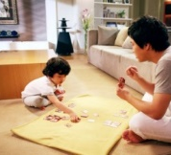
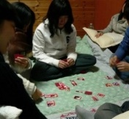
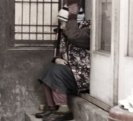
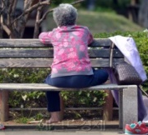
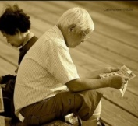
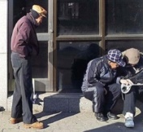
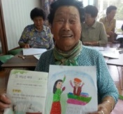
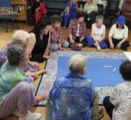
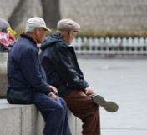
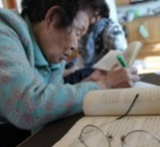
프로젝트 서비스 도출
사용자 세분화
[ 맞고를 배우고 싶은 젊은 사람들 ] – 맞고 예비학생족
뭐든지 배우고
싶어하는 사람
맞고에 져서
슬픈 동생
아버지와 놀아드리고
싶은 어린친구
친구들과 맞고를
즐기고 싶은 사람
엄마가 자꾸 맞고로
돈 따가서 분한 딸
대학교 맞고짱이
되고 싶은 대학생
[ 외로운 어르신분들 ] - 독거노인
혼자 살고 계시는
독거노인
즐길거리가 없는
어르신
사회와 단절된
할아버지
딸,아들이 보고싶은
할머니
[ 맞고를 배우고 싶은 어르신분들 ] – 맞고 만학도족
맞고를 못해서 같이
즐기지 못하시는 어르신
다양한 즐길거리가
필요한 할머니
윷놀이만
할 줄 아는 어르신
만나도 할게 없어
무료한 할아버지
학구열이 높은 할머니

Slide 36
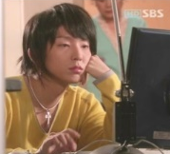
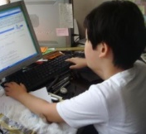
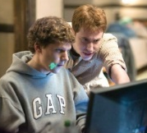
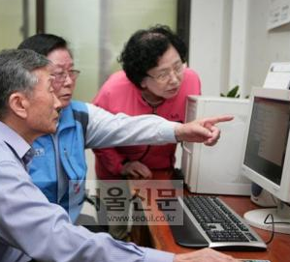
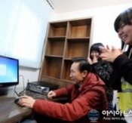
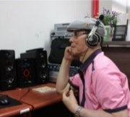
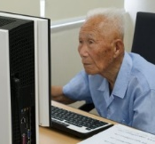
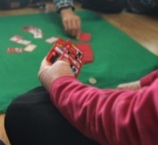
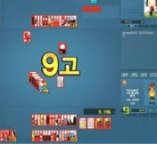
프로젝트 서비스 도출
사용자 세분화
[ 새롭고 재미있는 컨텐츠를 찾는 사람들 ] – 컨텐츠 유목민족
뭐든지 배우고
싶어하는 사람
반복되는 과제에
지친 학생
평소 재미있는 컨텐츠의
1인 방송을 즐겨보는 사람
[ 컴을 즐기시는 어르신들 ] – 웹버족
컴퓨터를 친구들에게
알려주어 인기를 얻은 어르신
손녀들과 컴퓨터 사용을
즐기시는 어르신
BJ활동을 하고 계시는
어르신
컴퓨터를 배우기 시작하신
어르신
[ 맞고를 잘치는 타짜 어르신] – 맞고 예비 교수족
경로당에서 타짜로
유명해진 어르신
온라인 맞고 레벨이
높으신 어르신

Slide 37
프로젝트 서비스 도출
사용자 세분화
[ 맞고 예비 교수족 ]
남에게 자랑하고 가르쳐줄 수 있게 도와준다.
(티칭방송 서비스)
[ 컨텐츠 유목민족 ]
색다른 경험을 할 수 있는 컨텐츠를 제공한다.
[ 맞고 만학도족 ]
[ 맞고 예비학생족 ]
컴으로 방송/게임을 즐길며
맞고를 배울 수 있게 한다.
[ 웹버족 ]
[ 독거노인족 ]
외로움을 달래기 위해 소통서비스를 제공한다. (화상/음성 채팅)

Slide 38
프로젝트 서비스 도출
프로젝트 프로세스
서비스
쉬운 방송 시스템
강의 가이드
단계별 맞고 강의 콘텐츠
온라인 맞고 게임
맞고 대학 학년 부여, 졸업/수료증
맞고 강의 콘텐츠
교수
학생
1대 다수 맞고 티칭
온라인 맞고 게임에서 1:1 훈수
교수평가, 촌지

Slide 39
프로젝트 서비스 도출
페르소나 분석
할아귀
나이 : 67세
성별 : 남성
취미 : 자랑하기
특기 : 맞고/고스톱
”
“
맞고와 고스톱을 잘치는 것은 물론이고, 잘생겨서 주변 할머니들에게 인기가 많아요. 맞고 실력을 더 많은 사람에게 자랑해서, 더 많은 팬들이 생겼으면 좋겠어요.
Needs
Goal
맞고 실력을 더 많은 사람들에게
자랑하고 싶다.
맞고 실력을 더 많은 사람들에게
자랑할 수 있도록 개인방송 컨텐츠를 제공한다.

Slide 40
프로젝트 서비스 도출
페르소나 분석
유할배
나이 : 71세
성별 : 남성
취미 : 컴퓨터하기, 스마트폰 하기
특기 : 젊은이들과 채팅하기
”
“
요즘 나오는 스마트폰과 컴퓨터를 배워보니 학생시절로 돌아간 기분도 들고, 젊은세대와 이야기 할 수 있어 좋더군요. 젊게 살기 위해 젊은 세대와 더 가까이 할 수 있는 컨텐츠가 있었으면 좋겠어요.
Needs
Goal
젊은 사람들과 더 친해지고 싶다.
어르신들이 젊은 사람들과 잘 어우러질 수 있게
협동할 수 있는 컨텐츠를 제공한다.

Slide 41
프로젝트 서비스 도출
페르소나 분석
김혼자
나이 : 73세
성별 : 여성
취미 : TV시청, 강아지보기
특기 : 없음
”
“
혼자 살고있는데, 주변에 노인정도 없어 너무 외로워요. 아들은 저기 외국에 살고.. 주변에 같이 이야기 나눌 사람이 있으면 좋겠는데,
에휴~ 횡한게 너무 쓸쓸해요.
Needs
Goal
주변에 외로움을 달래줄 말동무라도 있었으면 좋겠다.
화상채팅처럼 대화할 수 있는 기능을 제공하여,
외로움을 달래며 상대방과 소통할 수 있게 한다.

Slide 42
프로젝트 서비스 도출
페르소나 분석
이부들
나이 : 24세
성별 : 여성
취미 : 엄마랑 맞고
특기 : 울기
”
“
엄마랑 맞고하는게 유일한 취미인데, 자꾸 돈을 잃으니까 눈물이나요.
그렇다고 안하자니 심심하고!! 잘하는 법을 물어봐도 엄마는 알려주지도 않고!!! 맞고잘치는 법이 너무너무 궁금해요. 배우고싶어요 꼭!
Needs
Goal
맞고 잘 치는 법을 배우고 싶다.
맞고를 보면서 쉽게 배울 수 있게
‘맞고 교실’서비스를 제공한다.

Slide 43
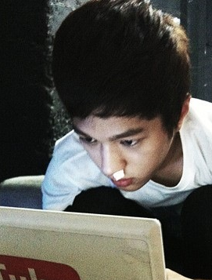
프로젝트 서비스 도출
페르소나 분석
구경민
나이 : 26세
성별 : 남성
직업 : 대학생
거주지: 서울
”
“
시간이 남을 때마다 볼 정도로 개인방송에 빠졌어요. 개인방송이 인기라길래 한 두 번 봤는데 계속 보게 되더라고요. 그런데 제가 매일 같이 방송을 봐주는 것만큼 BJ분도 절 알아주었으면 좋겠는데,
무리데스인가요?
Needs
Goal
BJ와 마니아 사이를 더욱 돈독하게 해줄 지표가 있었으면 좋겠다.
시청자 순위을 만들어 누가 가장
많이 찾아주는지 확인할 수 있게 한다.

Slide 44
프로젝트 서비스 도출
페르소나 분석
류목민
나이 : 24세
성별 : 남성
직업 : 대학생
거주지: 서울 (자취)
”
“
시간이 남을 때면 개인 방송을 봐요. 혼자 자취한다는 게 자유로울 때도 있지만 외로울 때도 있거든요. 그런데 요즘은 계속 보던걸 보다 보니깐 질려요. 새롭고 재밌는 방송이 없을까 찾고 있어요.
Needs
Goal
기존에 보던 방송이 아닌 새롭고
재밌는 장르의 새 방송이 보고싶다.
맞고 티칭 방송이라는
신개념 서비스 제공한다.

Slide 45
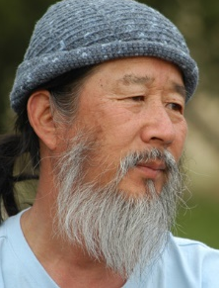
프로젝트 서비스 도출
페르소나 분석
노승리
나이 : 65세
성별 : 남성
직업 : 아파트 경비원
거주지: 경기 김포시
”
“
가끔 내가 일하는 아파트 경로당에 가서 할매들이랑 화투를 치는데, 할매들이 어찌나 잘 치는지 나는 항상 져. 분명히 내가 이긴 것 같았는데 내가 졌대. 황당할 노릇이야. 나도 한번 이겨보고 싶은데 방법이 없을까?
Needs
Goal
맞고 실력을 키우고 싶음
맞고 티칭 방송으로
실력을 향상시켜 준다.

Slide 46
상세 서비스
어르신
교수
젊은이
학생
티칭방송
수업

Slide 47
상세 서비스
맞고 대학교
전공 과목 : 맞고
교양 과목 : 패섞기 노하우 등등…
교양 필수 과목 : 맞고 에티켓
온라인
수업
온라인
맞고 게임
어르신 교수님들이 실시간 화상 수업 오픈 (수업구분, 학년(수준) 설정)
화상 수업은 각 교수님 페이지에서 재수강 가능
수업목록에 수업구분(교양 or 전공), 학년(수준) 구분
학생들은 학년에 맞춰 수강해야 하고, 수강 완료하면 다음 학년으로 진급
실시간 수강 중에 교수가 학생의 화상 캠을 볼 수 있음. (최대 10개)
학생들의 화상 캠 중 모든 수강 학생들이 같이 볼 수 있게 영상 공유 기능
별풍선 같은 인센티브 아이템 (쌈짓돈, 촌지)
학생에게만 온라인 맞고 게임서비스 제공
온라인 맞고 게임은 교양 필수 과목을 만족하면 가능
학생이 선택한 어르신 교수님(온라인 상태)이 목소리로 훈수 가능
온라인 맞고 게임 상대끼리 화상 채팅 가능 (온, 오프)

Slide 48
상세 서비스
맞고 대학교
전공 과목 : 맞고
교양 과목 : 패섞기 노하우 등등…
교양 필수 과목 : 맞고 에티켓
오프라인
그 외
어르신 프로필에서 승률,승점 표시.
그 외에 재치, 진중함 등. 학생들이 교수 평가한 데이터를 그래프로 표현해 게임 카드처럼 재미있게 표현.
학생 구분 ( 정상회원 – 재학생 / 경고회원 – 퇴학생
/ 탈퇴회원 – 자퇴생 / 휴면유저 – 휴학생 )
오프라인 번개모임( 지역별 만남)
정기 오프라인 대전 – 스승별 / 지역별 대전

Slide 49
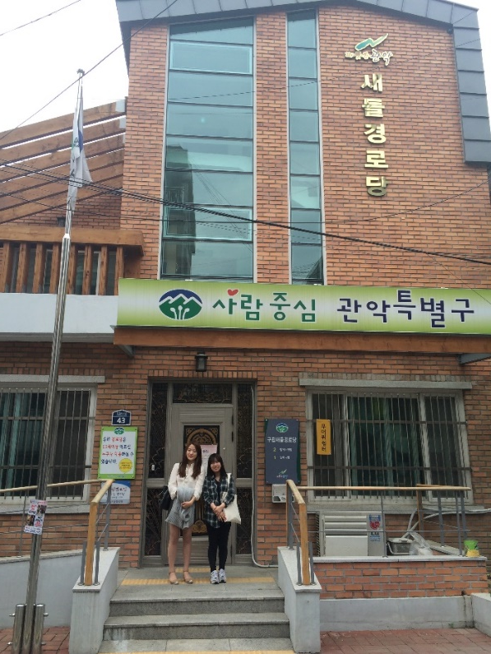
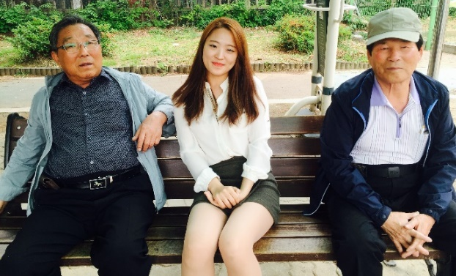
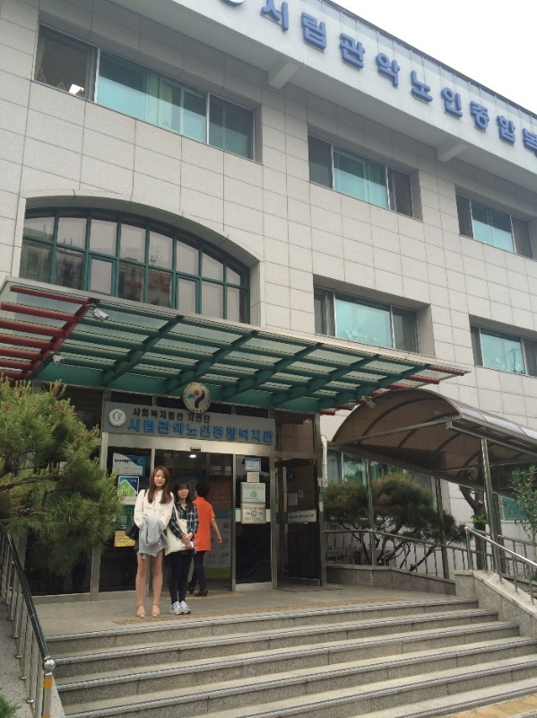
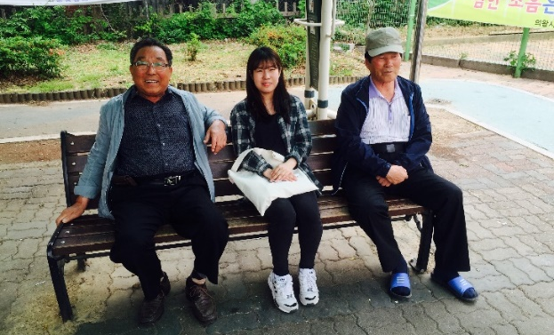
프로젝트 검증
노인복지관 / 경로당 탐방

Slide 50
프로젝트 검증
노인복지관 / 경로당 탐방
관찰 항목
왜 경로당/ 복지관에 왜 모이시는가
모여서 주로하는 일
고스톱 / 맞고 치시는 어르신들
스마트 기기를 가지고 계신 어르신들
특별한 일을 하고계신 어르신들
인터뷰 항목
왜 경로당/ 복지관에 왜 모이시는지?
맞고(고스톱)를 잘 치는 분(타짜)이 있는지?
점 당 얼마로 치시는지?
맞고(고스톱)를 못치시는 분이 있는지?
스마트 기기를 가지고 계신지?
맞고/고스톱을 치는 이유는 무엇인지?

Slide 51
프로젝트 검증
노인복지관 / 경로당 탐방 결과
관찰결과
관찰항목 | 컨텍스트 | 인사이트
사랑방에 모여 계신 어르신들 | 낮잠을 주무시고 계심 담소를 즐기고 계심 | 낮에는 접속이 많지 않을 수 있음 얘기 거리가 많으심
바리스타 하고 계신 어르신들 | 커피를 만들고 계심 | 우리가 생각하는 것보다 많은 것을 할 수 있으신 분이 많음
카운터를 지키는 할머니들 | 먼저 왜 오셨냐고 물어보며 친절하게 알려주심 | 친절하게 잘 알려주심 어르신들에게 역할을 부여해 주면, 역할을 잘 수행할 수 있음
복지관 시설 | 엘리베이터 소리가 큼 공지사항 등의 글씨가 큼 | 어르신들은 작은 소리를 잘 못 들으심 어르신들은 큰 글씨를 선호함
복지관 1층에 계신 어르신 | 프로그램에 관해 관심있게 보심 홀에서 TV만 보고 계신 어르신 | 새로운 것에 관심이 있으심

Slide 52
프로젝트 검증
노인복지관 / 경로당 탐방 결과
인터뷰 결과
인터뷰항목 | 답변 | 인사이트
왜 경로당에 모이시는가 | 나이 먹고 갈 곳이 없어서 / TV 혼자 보면 우울증 옴 / 이야기할 사람이 필요해서 ( 말벗이 필요해서) / 같이 모여서 고스톱 치기 위해서 | 노인 분들은 집에 혼자 있는 것을 별로 좋아하지 않음 / 말벗이 필요하거나, 같이 놀 분이 필요함
경로당에서 주로 하는 일은 무엇인가 | 고스톱 / 장기 / 수다 / 아들 자랑 | 고스톱, 장기 등 게임을 하거나 수다를 즐김
맞고(고스톱)를 잘 치는 분 (타짜) 이 있는가 | 있음 (거의 전부 박사 급) | 대부분 어르신들은 모여서 하는 일이 맞고/고스톱이라 잘 침
점 당 얼마로 치시는 가 | 점당 100원 (돈을 따기 위해서는 아니고 그냥 재미를 위해서) | 점 당 얼마는 중요하지 않으나, 재미를 위해 돈의 요소가 필요함
어린 사람들에게 맞고를 가르쳐 줘본 적이 있으신지? / 가르칠 의향이 있는지? | 아들, 딸에게 가르쳐 준 적이 있다 / 가르쳐 줄 의향이 있다 | 어르신들은 맞고를 가르치는 것에 대해 긍정적
스마트 기기를 가지고 계신가 | 아이폰 사용자, 폴더 폰 사용자, 컴퓨터 사용자 등 다양 | 스마트 기기 사용에 대한 다양한 부류의 어르신 분들이 계심
맞고/고스톱을 치는 이유는 무엇인지? | 치매예방하기 위해서, 심심해서 | 맞고나 고스톱을 치는 이유는 그저 재미를 위한 것도 있지만, 치매예방의 효과를 중요하게 생각함

Slide 53
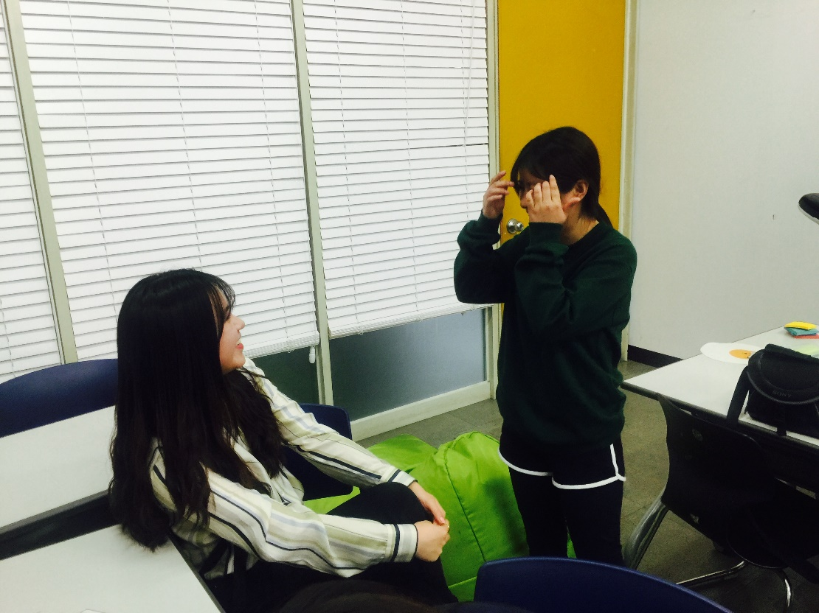
프로젝트 검증
맞고 예비학생 족 조사

Slide 54
프로젝트 검증
맞고 예비학생 족 조사
인터뷰 항목
맞고를 자주 치는지? (주에 몇 번… 한 달에 몇 번..?)
점수계산을 할 수 있는지?
맞고를 배우고 싶은지?
맞고를 배웠다면 누구에게 배웠는지?
맞고를 온라인으로 치는지 오프라인으로 치는지?

Slide 55
프로젝트 검증
맞고 예비학생 족 조사 결과
인터뷰 결과
인터뷰항목 | 답변 | 인사이트
맞고를 자주 치는지? (주에 몇 번… 한 달에 몇 번..?) | 아니오 잘 못 쳐서 안칩니다 친척끼리 모였을 때 못 껴요 | 잘 못 치면 안치게 돼서, 배우기 힘듦
점수계산을 할 수 있는지? | 점수계산이 제일 어려워요 잘못해요 | 가장 어려워하는 부분은 점수 계산
맞고를 배웠다면 누구에게 배웠는지? | 할머니한테 잠깐?배운 적 있는데, 한번 배워서는… 안됨 | 맞고를 제대로 배우기가 힘듦
맞고를 온라인으로 치는지 오프라인으로 치는지? | 오프라인 / 온라인 둘 다, 온라인은 점수계산 해줘서 좋아요 | 젊은 층은 둘 다 치고 온라인 맞고가 쉬워 선호함

Slide 56
프로젝트 검증
Key Finding
어르신들은 큰 글씨를 선호함
새로운 것에 관심이 있으심
어르신들에게 역할을 부여해 주면, 역할을 잘 수행할 수 있음
말벗이 필요하거나, 같이 놀 분이 필요함
스마트 기기 사용에 대한 다양한 부류의 어르신 분들이 계심
맞고 에서 가장 어려워하는 부분은 점수 계산
맞고를 제대로 배우기가 힘듦
어르신들을 위해 글씨 크기를 좀 크게 설정함
이 서비스에 관해서도 충분히 관심을 가지실 수 있음
맞고 교수님 역할을 부여해준다면, 잘 하실 수 있을 것이라 예상됨
말벗을 위해 채팅 기능을 강화함
스마트 기기를 잘 다루시는 어르신들이 이 서비스를 더 쉽게 접할 수 있음
점수 계산에 더 도움을 줄 수 있게 서비스를 함
맞고를 지속적으로 배울 수 있게 함

Slide 57
프로젝트 검증
Affinity Diagram
어떻게 하면…?
강의 하기
강의 듣기
길드(반)
게임 하기
어떻게 하면
원활한 강의가
진행될까?
어떻게 하면
원하는 스타일의 강의를 찾을 수 있을까?
어떻게 하면
어르신들이 제자들에게 애정을 가질까?
어떻게 해야
게임이 활성화 될까?
어떻게 하면
자신의 강의에
제자들을 불러들일까?
어떻게 하면
지속적으로 강의를
듣게 할 수 있을까?
어떻게 하면
반 시스템이 더 재미있게 이용될까?
어떻게 해야
사행성의 특징을 줄일 수 있을까?
강의 하기에 어떤 서비스를 지원해야 더 재미있게 강의가 진행될까?
어떻게 해야
깨끗하고 건전한
소통이 유지될까?
어떻게 하면
반 운영이 쉬워질까?
어떻게 해야
다른 맞고 게임과
차별을 줄 수 있을까?
어떻게 하면 어르신들이 쉽게 강의를 열 수 있을까?
어떻게 하면
맞고 게임 중인 제자들이 실시간으로 티칭 받을 수 있을까?
어떻게 하면
제자들이 소속감을
느낄까?
어떻게 훈수기능을
제공해야 더 유용할까?

Slide 58
프로젝트 검증
User Journey Map
맞고 대학교
서비스를 발견
서비스
이용 시작
시청자가 생겨
맞고 강의를 진행함
강의 오픈
강의 종료
서비스 이용 전 서비스 이용 중 서비스 이용 후
설정해야 하는 것이 적어 좋고
강의 가이드가 있어 자신감이 생긴다
나의 지식을 나누니 뿌듯하고
젊은 친구들이 생겨 신난다
내 얘기를 들어주고
말 걸어주는 사람이 있어 좋다
컴퓨터가 익숙지 않은
내가 방송 할 수 있을까?
어떤 강의를 해야 하지?
강의를 열긴 했는데...
사람들이 들어와 줄까
매일 집에서 TV만 보고
우울증이 올 거 같다

Slide 59
정보 구조도
홈
로그인 회원가입 아이디/비밀번호 찾기
수업하기
수업듣기
우리 교실
랭킹
도우미
게임하기
1학년
공지사항
이용방법
훈수 모드
2학년
자유게시판
회원정보
혼자 모드
3학년
활동 랭킹
결제/촌지
4학년
재수강
관리
메인 내용 꾸미기
학생 관리

Slide 60
서비스 프로세스
회원가입 프로세스
Alert

아이디 또는 비밀번호를 다시 확인하세요.
등록되지 않은 아이디이거나, 아이디 또는 비밀번호를 잘못 입력하셨습니다.
N
로그인
ID/PW
체크
Y
계정활성화
Y
기존회원
회원가입
회원유무
메인화면
N
신규회원
약관보기
필수약관
동의체크
Y
회원정보입력
교수/ 학생 구분 선택
데이터
유효성 체크
Y
가입 완료
자동 로그인
N
N
Alert
Alert


‘교수 회원’은 65세 이상만
가능합니다.
이용약관 및 개인정보 수집
이용안내에 모두 동의해주세요.

Slide 61
서비스 프로세스
수업하기 프로세스
메인
수업하기
교수 로그인
Y
수업가이드/수업하기 (정보입력)
환경설정
설정
유효성 판단
Y
수업
N
N
Alert

교수계정으로 로그인 하시면
‘수업하기’가 가능합니다.

Slide 62
서비스 프로세스
수업듣기 프로세스
메인
수업선택
로그인
N
맛보기 수업듣기
Y
회원 구분
Y
수업듣기
학생 회원
교수 회원
N
다른 교수 수업
염탐하기

Slide 63
서비스 프로세스
게임하기 프로세스
Alert

로그인이 필요한 서비스입니다.
N
메인
게임하기
로그인
게임방
게임하기
Y
혼자 모드
회원 구분
Y
Y
훈수 모드
훈수 교수 선택
훈수
요청 승인
학생 회원
N
교수 회원
N
Alert

Alert
학생 회원만 가능한 서비스입니다.

훈수 요청이 거절되었습니다. ㅠㅠ
다른 교수님을 선택하세요

Slide 64
서비스 프로세스
촌지 날리기 프로세스
수업듣기
촌지 날리기
날릴 촌지 금액 입력
촌지 금액
유효성 확인
Y
촌지 날리기
N
촌지 충전하기
Alert

‘촌지’ 금액이 부족합니다.

Slide 65
서비스 프로세스
우리 교실 자유게시판에 글쓰기 프로세스
Alert

000교수님 반 회원만
글쓰기가 가능합니다.
N
반 게시판
글쓰기
로그인
Y
반 회원
Y
글쓰기/첨부
글쓰기 완료
N
Alert

로그인이 필요한 서비스 입니다.

Slide 66
같이 한판 하실래요?
End of documnet
Version.
Project period.
1.0
2016-03~06
Project Planning 1 인생은 쓰리고 팀
박진주 http://jinjoopark.wixsite.com/portfolio
박채원 http://dreamai.wixsite.com/portfolio

